Slide 1

数字逻辑设计实验
薛睿

Slide 2
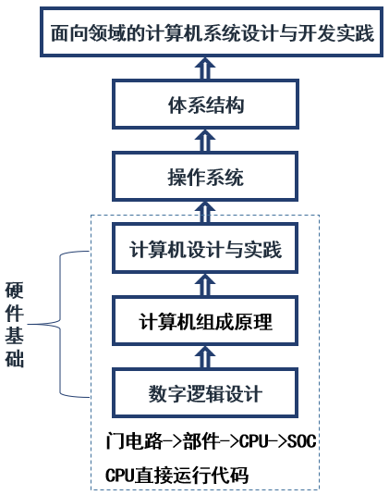
课程介绍
深入理解数字逻辑设计的理论知识
掌握Verilog数字设计基础知识
具备基于FPGA设计数字系统的能力
为后续课程打好基础

Slide 3
课程介绍
实验安排
学时：20学时
成绩：20分
序号 | 实验项目 | 学时 | 分值
1 | Vivado使用与多路复用器实现 | 2 | 2
2 | 时序电路设计 | 2 | 2
3 | 计数器设计 | 2 | 2.5
4 | 数码管控制器设计 | 4 | 3.5
5 | 状态机设计 | 4 | 4
6 | 综合设计：多功能计时器 | 6 | 6

Slide 4
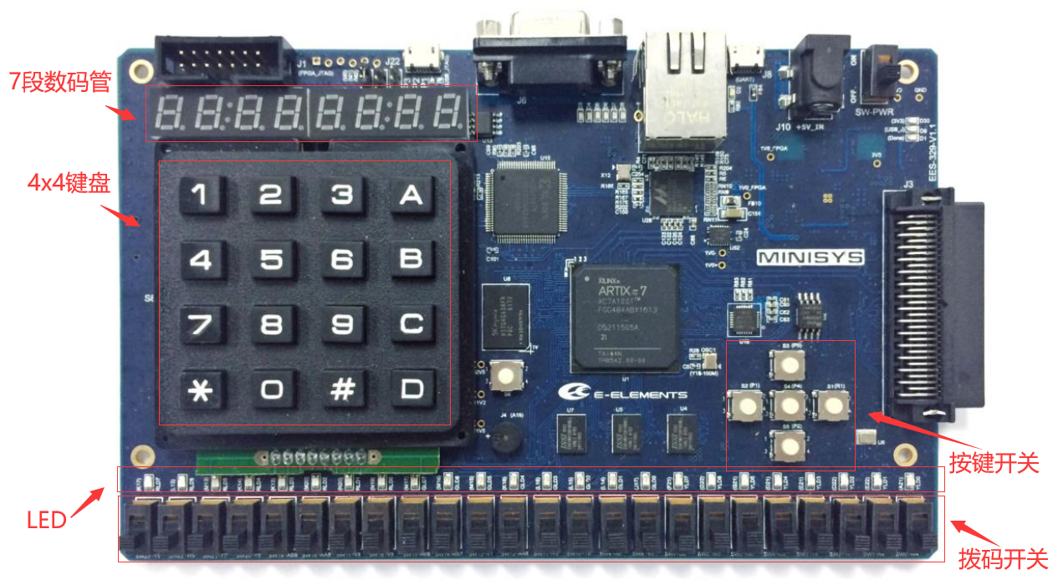
实验平台
FPGA两大厂商：Xilinx(已被AMD收购) 和Altera(已被Intel收购)
Minisys开发板
以Xilinx Artix-7TM系列 FPGA为主芯片
主芯片型号：xc7a100tfgg484-1

Slide 5
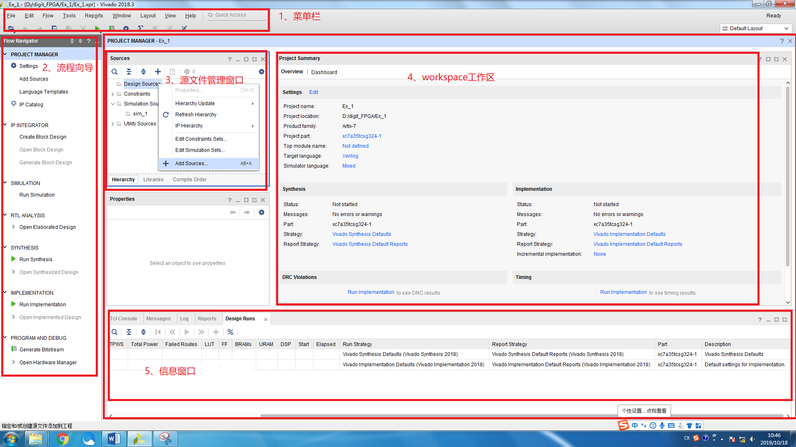
Vivado
FPGA厂商Xilinx公司2012年发布的集成开发环境
集编辑器、逻辑函数库、布线/仿真工具、下载器等
课程使用版本：
2018.3 webpack
(无需license)

Slide 6
相关链接
实验指导书
仓库地址：https://gitee.com/hitsz-cslab/diglogic
网页版：https://hitsz-cslab.gitee.io/diglogic/
作业提交网址
grader.tery.top:8000/#/courses
答疑平台
http://piazza.com/harbin_institute_of_technology/fall2022/cs2022
注册、登录后，点击以上链接，输入access code”cs2022”

Slide 7
数字逻辑设计
实验1 Vivado使用与多路复用器实现
薛睿

Slide 8
实验目的
熟悉MINISYS实验板的功能和使用方法；
掌握Vivado的开发环境及开发流程；
运用Verilog语言描述组合逻辑电路，理解仿真波形。

Slide 9
实验项目一
以3-8译码器为例，在Vivado中建立工程，导入提供的代码，运行综合、实现、生成比特流文件，下载到Minisys开发板，验证结果。
Input |  |  | Output
A2 | A1 | A0 | Y7 | Y6 | Y5 | Y4 | Y3 | Y2 | Y1 | Y0
0 | 0 | 0 | 1 | 1 | 1 | 1 | 1 | 1 | 1 | 0
0 | 0 | 1 | 1 | 1 | 1 | 1 | 1 | 1 | 0 | 1
0 | 1 | 0 | 1 | 1 | 1 | 1 | 1 | 0 | 1 | 1
0 | 1 | 1 | 1 | 1 | 1 | 1 | 0 | 1 | 1 | 1
1 | 0 | 0 | 1 | 1 | 1 | 0 | 1 | 1 | 1 | 1
1 | 0 | 1 | 1 | 1 | 0 | 1 | 1 | 1 | 1 | 1
1 | 1 | 0 | 1 | 0 | 1 | 1 | 1 | 1 | 1 | 1
1 | 1 | 1 | 0 | 1 | 1 | 1 | 1 | 1 | 1 | 1
使能信号 E3E2E1==3’b100有效，
否则Y7-0始终输出1

Slide 10
接口定义
信号名 | 属性 | 位宽 | 备注
en | input | 3 | 译码器使能信号
data_in | input | 3 | 译码器输入信号
data_out | output | 8 | 译码器输出信号
data_in[0]
data_out[0]
data_in[1]
data_out[1]
data_in[2]
data_out[2]
module decoder_38 (
input wire [2:0] en,
input wire [2:0] data_in,
output reg [7:0] data_out
);
//功能实现代码
endmodule
data_out[3]
en[0]
data_out[4]
en[1]
data_out[5]
en[2]
data_out[6]
data_out[7]

Slide 11
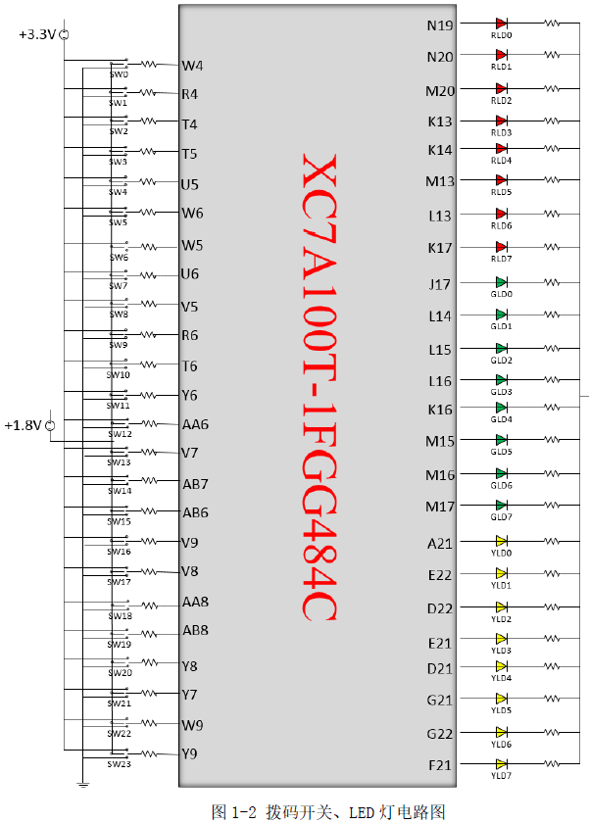
引脚分配
信号名 | 部件名 | 管脚
en[0] | SW21 | Y7
en[1] | SW22 | W9
en[2] | SW23 | Y9
data_in[0] | SW0 | W4
data_in[1] | SW1 | R4
data_in[2] | SW2 | T4
信号名 | 部件名 | 管脚
data_out[0] | GLD0 | A21
data_out[1] | GLD1 | E22
data_out[2] | GLD2 | D22
data_out[3] | GLD3 | E21
data_out[4] | GLD4 | D21
data_out[5] | GLD5 | G21
data_out[6] | GLD6 | G22
data_out[7] | GLD7 | F21

Slide 12
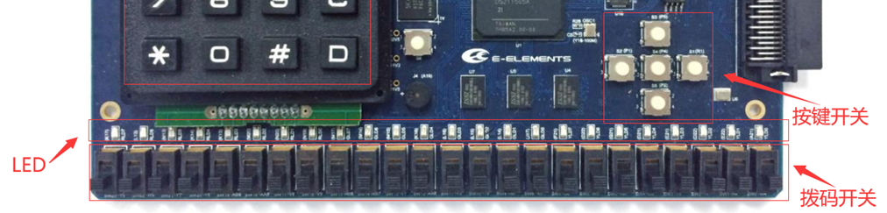
Minisys开发板外设介绍
拨码开关
数量：24个
部件名：SW23 ~ SW0
作用：作为数据输入
取值：向下拨为0
按键开关
数量：5个
部件名：S5 ~ S1
作用：作为数据输入
取值：默认为0，按下为1

Slide 13
Minisys开发板外设介绍
LED灯
数量：24个（红、绿、黄各8个）
部件名：RLD7~0、GLD7~0、YLD7~0
作用：显示信号值
取值：输入1点亮

Slide 14
注意事项
开发板使用注意事项
插拔接插件前请关闭电路总开关，否则容易损坏器件
防止静电：不要用手摸电路板、使用完毕装回防静电袋
保持电路板清洁
小心轻放，避免不必要的硬件损伤
用microUSB线将实验板的JTAG (J22) 与PC机的USB口相连
插拔USB线务必先对准，再稍稍用力插拔即可
禁止过度用力从而损坏micro USB接口！

Slide 15
注意事项
开发板使用注意事项
严禁将开发板带出实验室！！
严禁将开发板带出实验室！！
严禁将开发板带出实验室！！
一经发现，将登记并扣分处理，带出放到其他实验室也将扣分处理。

Slide 16
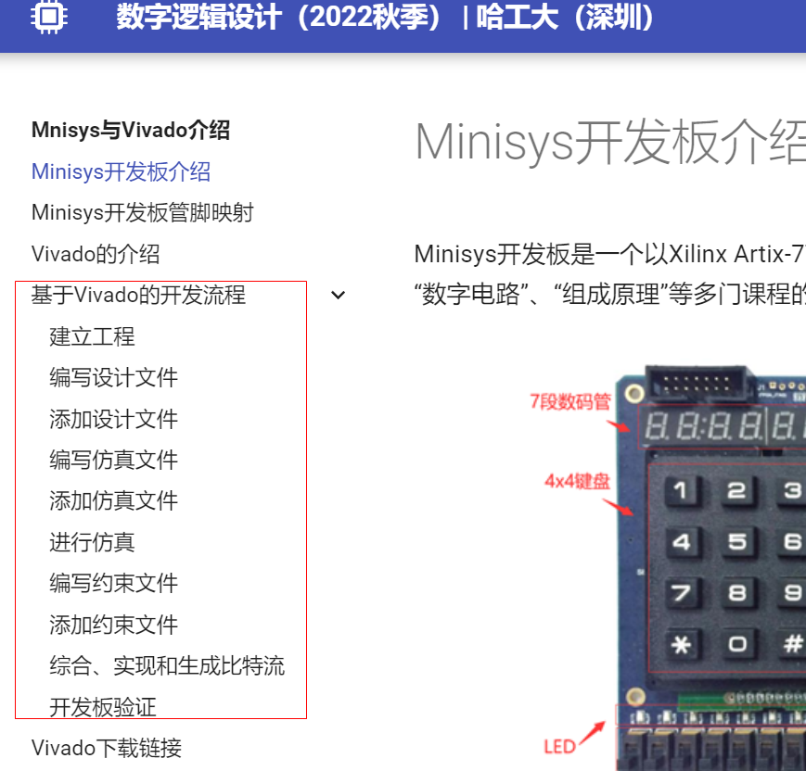
实验步骤
基于Vivado的开发流程:详细步骤参考指导书
建立工程
编写RTL
添加设计文件
编写仿真文件
添加仿真文件
进行仿真
编写约束文件
添加约束文件
综合、实现和生成比特流
开发板验证

Slide 17
验收要求
开发板验证通过（必须通过）

Slide 18
实验项目二
使用Verilog实现2输入4位多路复用器，拨码开关作为输入，输出驱动LED显示，运行仿真、上板验证。
enable
select
4
led
4
input_a
详细要求：
a. 拨码开关SW23作为多路复用器使能信号enable输入；
b. 拨码开关SW22作为多路复用器选择信号select输入；
c. 拨码开关SW3-SW0作为input_a输入，SW7-SW4作为input_b输入；
d. 输出信号需连接到开发板的LED3-LED0。
e.使能enable=1有效，select为1，计算a-b作为输出；select为0，计算a+b作为输出。无符号处理，加法无需考虑溢出，减法只测试a>b的情况。
4
input_b

Slide 19
实验内容
实现功能
使能enable=1有效，select为1，计算a-b作为输出；select为0，计算a+b作为输出。无符号处理，加法无需考虑溢出，减法只测试a>b的情况。
input |  |  |  | output
enable | selcect | input_a | input_b | led[3:0]
1 | 1 | xxxx | xxxx | input_a - input_b
1 | 0 | xxxx | xxxx | input_a + input_b
0 | 1 | xxxx | xxxx | 1111
0 | 0 | xxxx | xxxx | 1111
Tips:可以直接用Verilog的+、-操作，也可以自行实现加法器、减法器

Slide 20
接口定义
信号名 | 属性 | 位宽 | 备注
enable | input | 1 | 使能信号
select | input | 1 | 选择信号
input_a | input | 4 | 输入数据a
input_b | input | 4 | 输入数据b
led | output | 4 | LED显示信号

Slide 21
引脚约束
将模块的input/output信号与芯片的物理引脚进行绑定/连接。
绑定引脚
语法格式
set_property PACKAGE_PIN (pin location) [get_ports (port name)]
set_property PACKAGE_PIN P5 [get_ports sw[0]] # 将sw[0]信号与物理引脚P5绑定
设置引脚的电气特性
语法格式
set_property IOSTANDARD (level:LVCMOS33 etc.) [get_ports (port name)]
set_property IOSTANDARD LVCMOS33 [get_ports sw[0]] # 设置sw[0]信号的高电平为3.3V

Slide 22
实验步骤
创建工程，工程名为multiplexer；
编写并添加设计文件multiplexer.v；
添加提供的仿真文件testbench.v，并完成仿真；
编写并添加约束文件，并综合实现，生成比特流；
将生成的比特流下载到开发板验证；

Slide 23
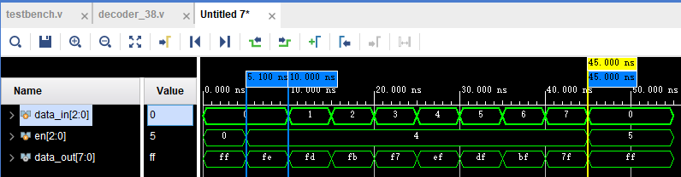
仿真分析
（1）初始态 enable 为 0，输入 data_in 为 0，输出 data_out 为ff，符合预期；
（2）5ns 时，enable 从初始 0 变为 4，使能有效，输入 data_in仍为 0，输出
data_out 为 fe，符合预期；
…….
详细分析说明参看指导书

Slide 24
验收要求
多路选择器仿真正确（0.5分）
多路选择器开发板验证通过（1分）
多路选择器仿真波形分析及RTL提交（0.5分）

Slide 25
提交要求
提交DDL：11月7日 23:59
注意：如有雷同，雷同者均0分！

Slide 26
开始实验

